Slide 1
Lab Platformer
Андрей Надрус Юриевич

Slide 2
Введение
Идея моего проекта заключается в создании платформер, в котором игрок бегает по уровням, по которым раскиданы враги. Врага можно победить прыгнув на него сверху. На экране показывается количество собранных осколков и остаток жизней игрока (максимум 5).
На уровне разбросаны осколки. Их нужно собирать, чтобы восстановить мир. Когда собраны все нужные осколки, открывается выход, и игрок может пройти на следующий уровень.
На уровнях есть нестабильные платформы. Некоторые платформы могут исчезать на время, а потом появляться снова. Другие платформы могут телепортироваться в другое место. Это будет происходить когда игрок слишком долго стоит на одном месте.
Также есть глич-уровень. Когда персонаж в него заходит, меняется поведение управления: может измениться скорость движения или временно перевернуться управление, а так же мир становится вверз ногами.

Slide 3
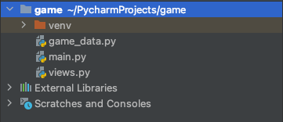
Описание реализации
Для удобства и чистоты написания кода были созданы несколько файлов:
main.py - отвечает за запуск игрового приложения, он создаёт окно, показывает стартовый экран.
game_data.py - настройки и данные уровней: размеры, скорость, гравитация, координаты платформ/осколков/врагов/выходов для каждого уровня, пути к спрайтам.
views.py - все экраны и игровая логика (старт, игра, Game Over, Win), движение, прыжки, враги, пули, платформы, камера, запись статистики в CSV.
А так же при запуске игры создается stats.csv - накопительная статистика забегов: уровень, статус, собранные звёзды, оставшиеся жизни.

Slide 4
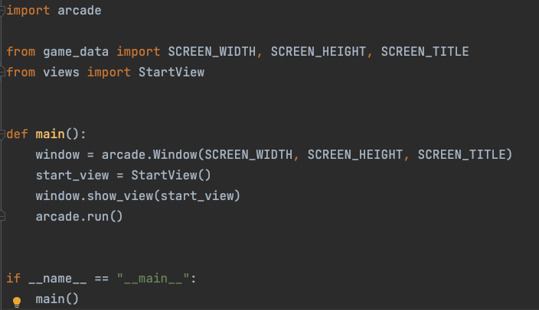
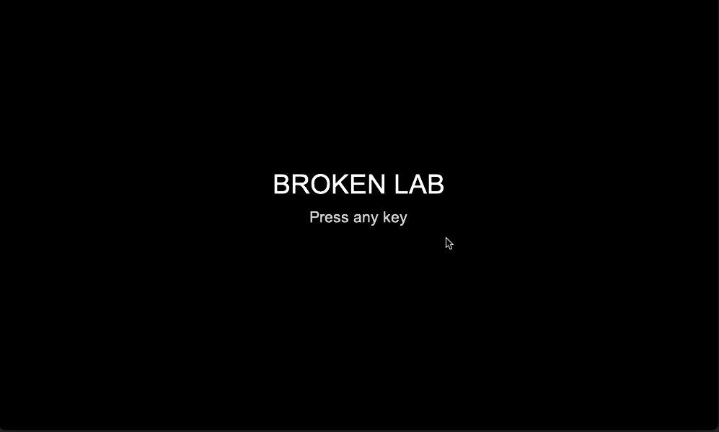
Файл main.py
Здесь происходит запуск игры через функцию main(). Открывается окно определенного размера, начальное окно с предложением запустить игру.

Slide 5
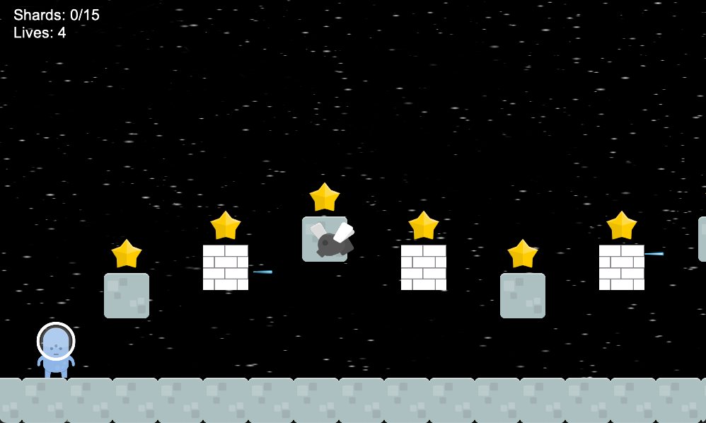
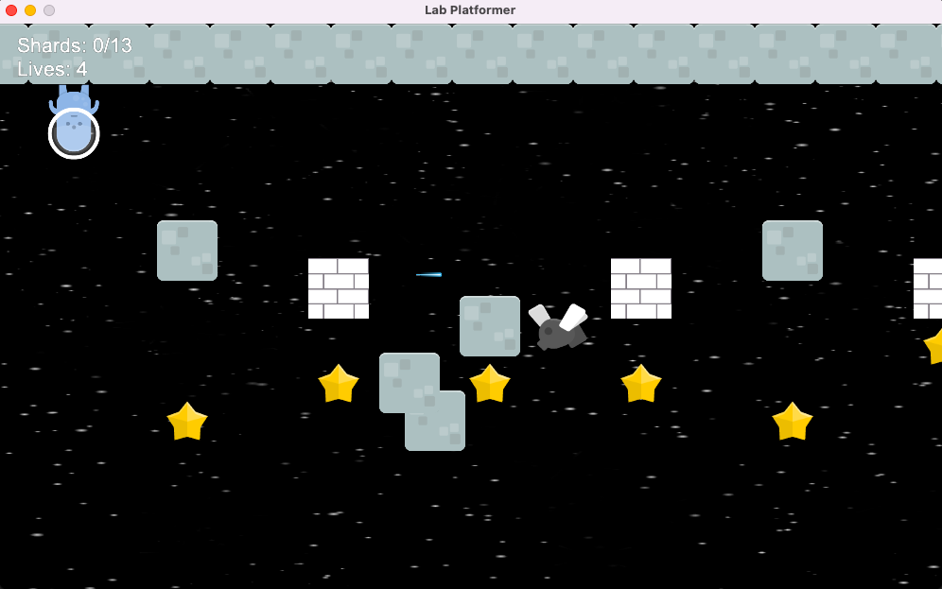
Файл game_data.py
В этом файле обозначаются все используемые константы, такие как:
размер окна
скорость игрока
время замерзания платформ после мерцания
максимальное время, которое игрок может стоять на месте
используемые на всех уровнях спрайты
спрайты и гравитация, используемые отдельно на каждом уровне

Slide 6
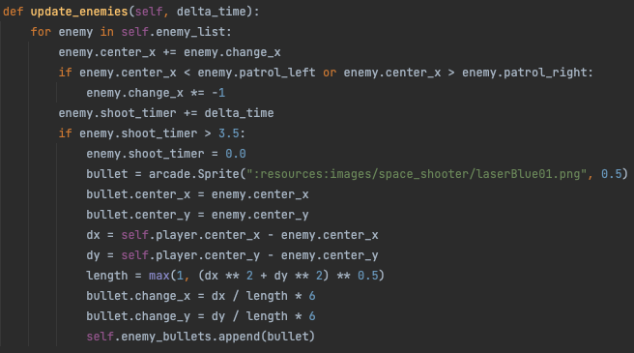
Файл views.py
Через функцию update_enemies реализуется логика врагов:
Враг ходит по горизонтали. Если выходит за границы патруля (patrol_left/right), разворачивается, меняя знак скорости.
Накопление времени с последнего выстрела. Раз в 3.5 секунды сброс таймера и выстрел.
Пуля спавнится в позиции врага.
Считается вектор от врага к игроку (dx, dy), нормализуется, затем умножается на скорость 6. Пуля летит прямо к текущей позиции игрока в момент выстрела и добавляется в список пуль врагов.

Slide 7
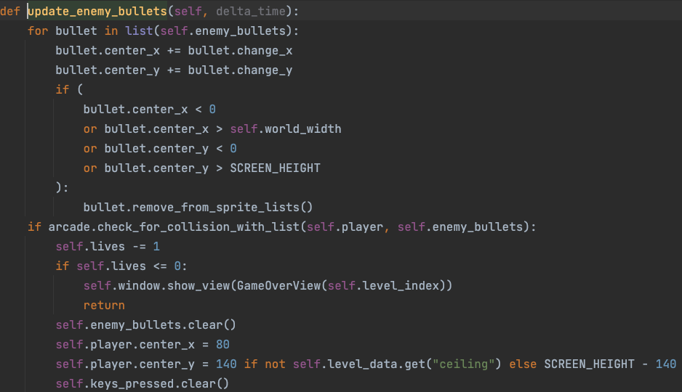
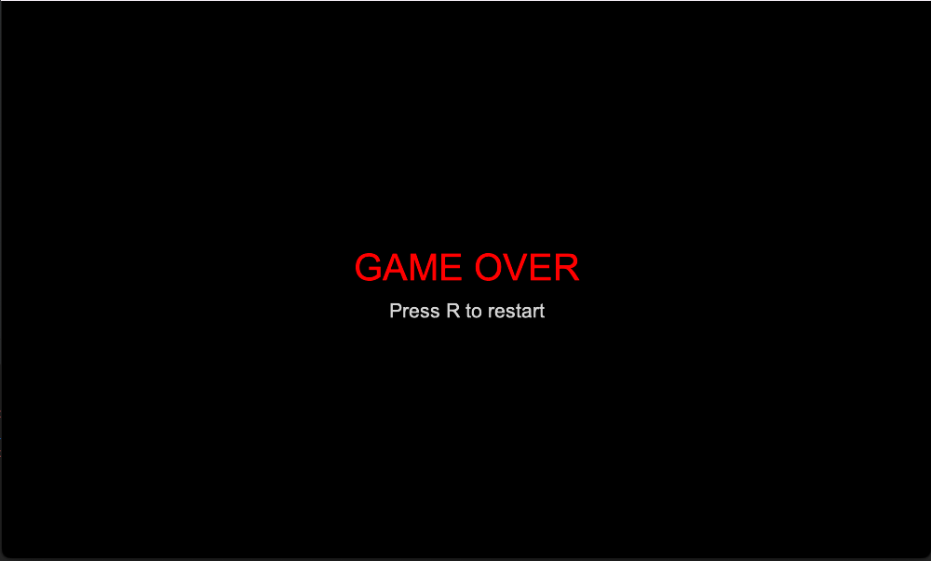
Файл views.py
В этом файле описана логика полета попадания пуль в функции update_enemy_bullets:
К текущим координатам пули прибавляются их скорость полета
Если пуля вылетает за пределы окна, она удаляется из списка
Если происходит коллизия пули и игрока, у него отнимается одна жизнь
Если жизней осталось 0, показывается окно проигрыша

Slide 8
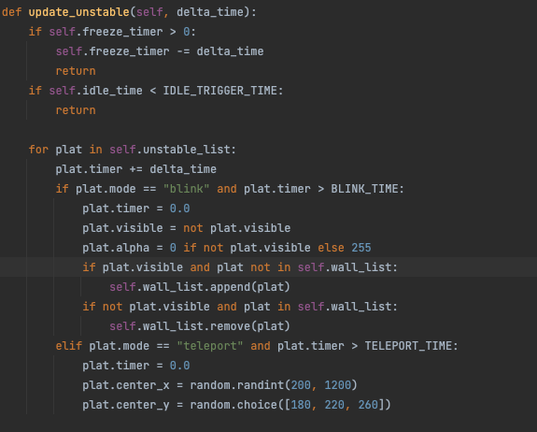
Файл view.py
Одной из фичей моей игры является дестабилизация платформ, реализующаяся через функцию update_unstable:
После того как игрок начал двигаться, платформы заморожены на freeze_timer секунд — таймер убывает, платформа не меняется.
Для каждой нестабильной:
Таймер платформы растёт: plat.timer += delta_time
Режим blink:
  Если прошло больше BLINK_TIME, таймер сбрасывается.
  Переключается visible; alpha ставится 0/255.
  При исчезновении убирается из wall_list (физика её не учитывает).
  При появлении добавляется в wall_list.
Режим teleport:
  Если прошло больше TELEPORT_TIME, таймер сбрасывается.
  Платформа телепортируется в случайный center_x (200..1200) и случайный center_y из [180, 220, 260].

Slide 9
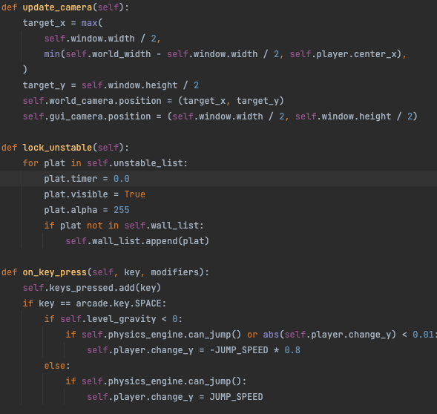
Файл views.py
Так же из доп фунционала реализованы следующие функции:
update_camera
Считает целевое положение камеры по X: берёт центр окна, но не даёт выйти за границы уровня.
Y фиксирован по центру окна.
Устанавливает позицию world_camera (двигается вместе с игроком) и gui_camera (всегда центр экрана, чтобы не двигался текст).
lock_unstable
Вызывается при начале движения: сбрасывает таймеры нестабильных платформ, делает их видимыми и возвращает в wall_list, чтобы они учитывались физикой и не мигали/телепортировались в этот момент.
on_key_press (прыжок)
Добавляет нажатую клавишу в набор.
Если нажата SPACE:
  При отрицательной гравитации (перевёрнутый уровень): если можно прыгнуть (или почти нет вертикальной скорости), задаёт вертикальную скорость вверх (против гравитации) -JUMP_SPEED * 0.8 (чуть ниже обычной).
  При обычной гравитации: если можно прыгнуть, задаёт change_y = JUMP_SPEED.

Slide 10
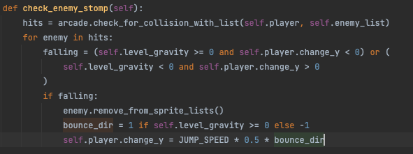
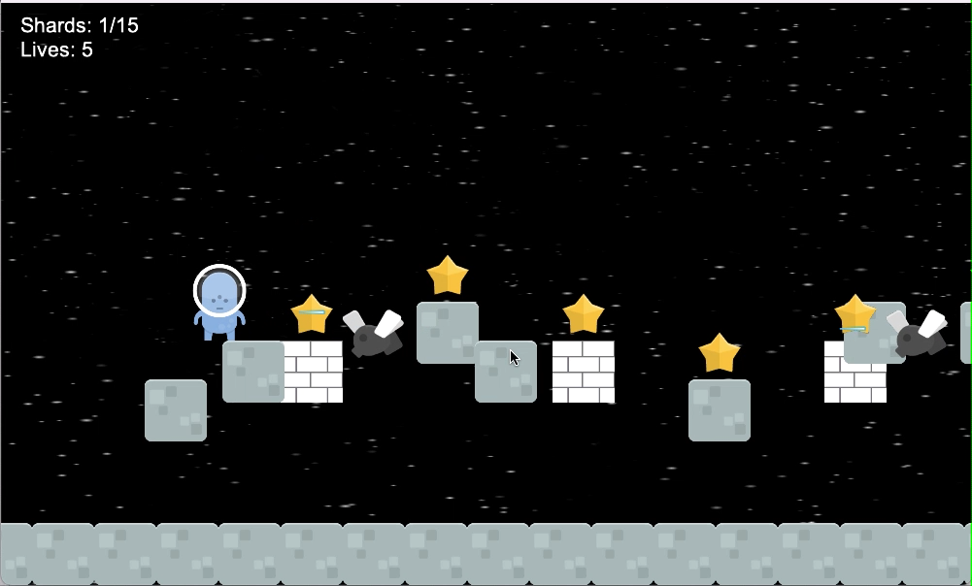
Файл view.py
Так же игрок может убить врага, прыгнув на него свреху:
Если есть контакт, проверяет, «падает» ли игрок (в сторону гравитации): при обычной гравитации change_y < 0, при перевёрнутой — change_y > 0. Только тогда враг удаляется (remove_from_sprite_lists), а игрок получает небольшой отскок: вертикальная скорость ставится на половину прыжка, с направлением обратно гравитации.

Slide 11
Заключение
В возможности по доработки я включил:
Баланс: подстроить скорости врагов, частоту стрельбы, высоты платформ (особенно второго уровня), количество жизней.
Графика/аудио: добавить анимации игрока/врагов, эффекты попаданий, разные фоны и плитки для уровней.
Управление: плавная камера, настройка клавиш.
Контент: больше уровней, новые типы врагов/ловушек, собираемые предметы с разными эффектами.
Меню настроек, выбор уровня, пауза.

